Slide 1


Java Core
Заняття #23
Stream API-2

Slide 2

1. Характеристика Streams
2. Створення Streams
3. Stream API методи

Slide 3

Stream
Що таке Stream api? Stream API - це новий спосіб працювати зі структурами даних в функціональному стилі. Stream (потік) API (опис способів, якими одна комп'ютерна програма може взаємодіяти з іншою програмою) - це за своєю суттю потік даних.
З появою Java 8 Stream API дозволило програмістам писати істотно коротше те, що раніше займало багато рядків коду, а саме - спростити роботу з наборами даних, зокрема, спростити операції фільтрації, сортування та інші маніпуляції з даними.
Streams не пов'язані з InputStreams, OutputStreams тощо.
Streams - це не структури даних, а обгортки навколо
колекції, які опрацьовують елементи колекції
через pipeline операцій.
Streams є більш потужними, швидшими та більше
ефективні, ніж Lists
Streams призначені для використання лямбда
Streams можна легко вивести як масиви або списки
Streams можна використовувати паралельно

Slide 4
Stream
Конвеєрні методи (багато)
Термінальний метод (один)
Джерело(ресурс)
stream(елементи)
stream(елементи)
Число/стрічка/об’єкт/колекція

Slide 5
Stream
Stream обробляється через pipeline операцій
Stream починається з вихідних структур даних
Проміжні методи(конвеєрні) виконуються через елементи Stream. Ці методи створюють Stream і не обробляються, поки не буде викликаний останній метод(термінальний метод).
Stream вважається використаним, коли викликається остання операція(термінальний метод). Жодна інша операція не може бути виконана для елементів Stream пізніше.
Проміжні ( "intermediate", ще називають "lazy") - обробляють надходять елементи і повертають стрім. Проміжних операторів в ланцюжку обробки елементів може бути багато.
Термінальні ( "terminal", ще називають "eager") - обробляють елементи і завершують роботу стріму, так що термінальний оператор в ланцюжку може бути тільки один.

Slide 6
Stream creation
Спосіб створення стріму | Шаблон створення | Приклад
1)Класичний : з колекції | collection.stream() | List<String> list = Arrays.asList("one" , "two", "three"); Stream<String> stringStream = list.stream();
2) Створення стріму із значень | Stream.of(...) | Stream<String> stringStream = Stream.of("one" , "two", "three");
3) Створення стріму з масиву | Arrays.stream(масив) | String[] array = {"one" , "two", "three"}; Stream<String> stringStream = Arrays.stream(array);
4)Створення стріму з файлу(кожна стрічка в файлі - окремий елемент стріму) | Files.lines(path to file) | Stream<String> stringStream = Files.lines(Paths.get("d:/data.txt"));

Slide 7
Stream creation
Спосіб створення стріму | Шаблон створення | Приклад
5)Створення стріму з рядка | “String”.chars() | IntStream stringStream = "123".chars();
6) За допомогою Stream.builder | Stream.builder().add()...add().build(); | Stream<Object> stringStream = Stream.builder().add("One").add("Two").add("Three").build();
7)Створення паралельного стріму | collection.parallelStream() | Collection<String> collection = Arrays.asList("One", "Two", "Three"); Stream<String> stringStream = collection.parallelStream();
8) Створення нескінченного стріму | Stream.iterate(початкове значення, умова) | Stream<Integer> stream = Stream.iterate(1, element -> element + 5);
9) Створення нескінченного стріму | Stream.generate(умова) | Stream<String> stream = Stream.generate(() -> "name");

Slide 8

Конвеєрні методи
Конвеєрні - повертають інший stream, тобто працюють як builder.

Slide 9
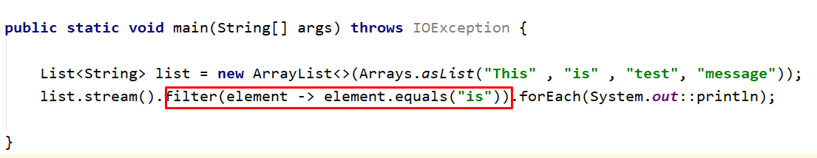
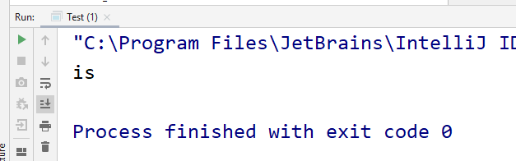
Stream.filter()
filter()
Відфільтровує записи, повертає тільки записи, що відповідають умові
Завдання : відфільтрувати слова у яких більше ніж 4 букви.

Slide 10
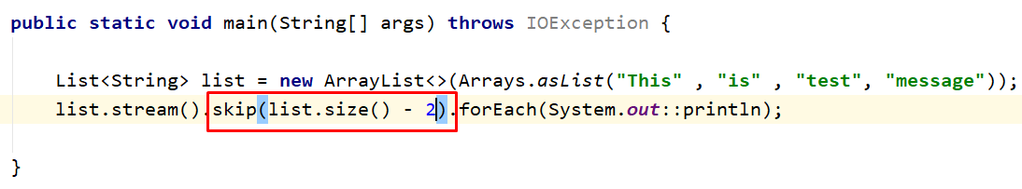
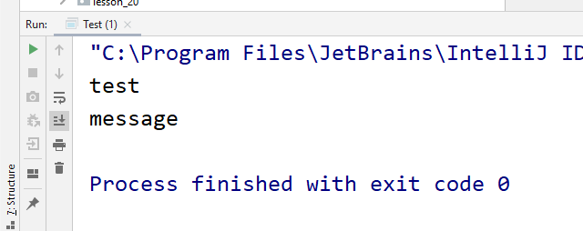
Stream.skip()
skip()
Дозволяє пропустити N перших елементів

Slide 11
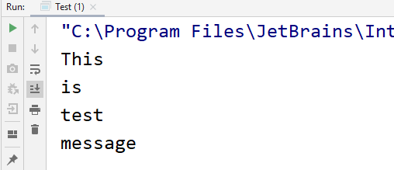
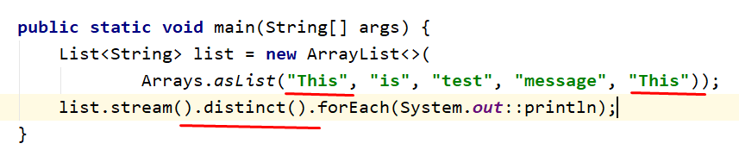
Stream.distinct()
distinct()
Повертає стрім без дублікатів (для методу equals)

Slide 12
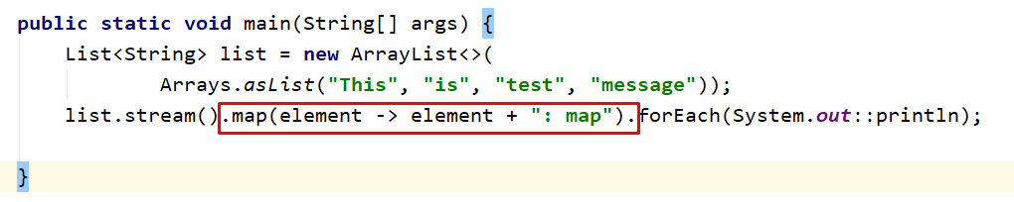
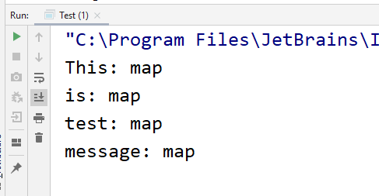
Stream.map()
map()
Перетворює кожен елемент стріму
Завдання : зробити так, щоб стрічки у List<String> були у верхньому регістрі.

Slide 13
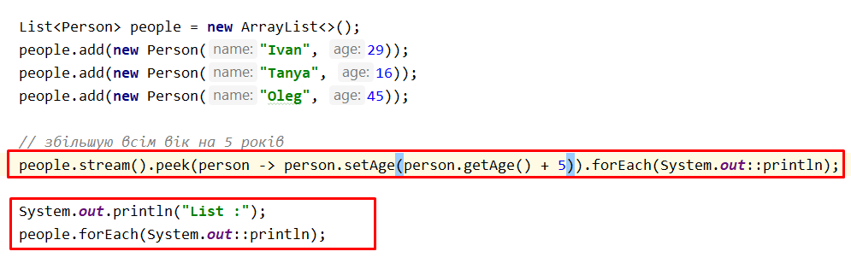
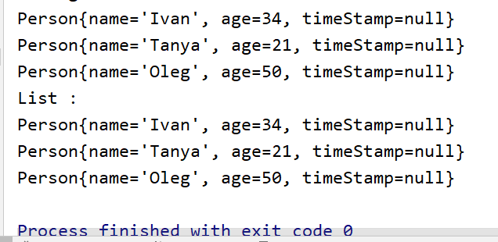
Stream.peek()
peek()
Повертає той же стрім, але застосовує функцію до кожного елементу стріму

Slide 14
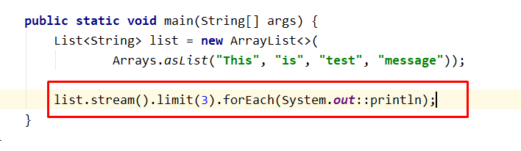
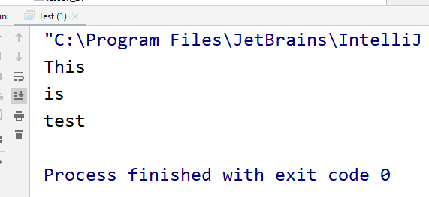
Stream.limit()
limit()
Ця функція дозволяє обмежити вибірку певною кількістю перших елементів

Slide 15
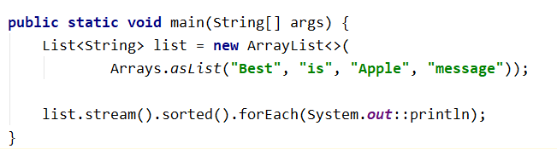
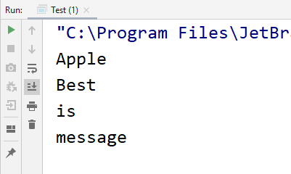
Stream.sorted()
sorted()
Дозволяє сортувати значення або в натуральному порядку, або задаючи Comparator
Завдання: зробити клас Person, який має ім’я(можна і інші), зробити список людей, посортувати їх за допомогою компаратора.

Slide 16
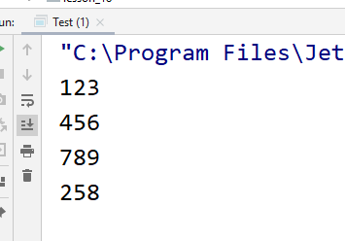
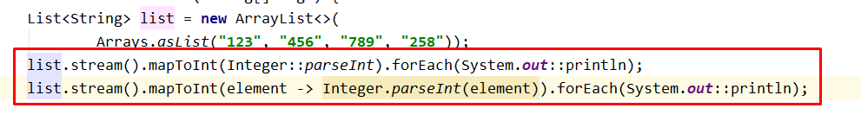
Stream.mapTo…()
mapToInt() ,
mapToDouble(),
mapToLong()
Аналог map, але повертає числовий стрім (тобто стрім з числових примітивів)

Slide 17
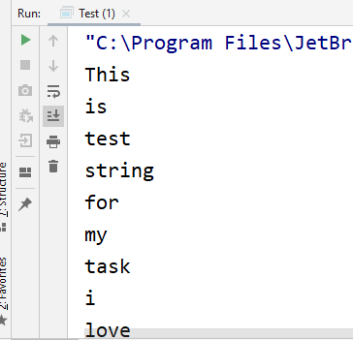
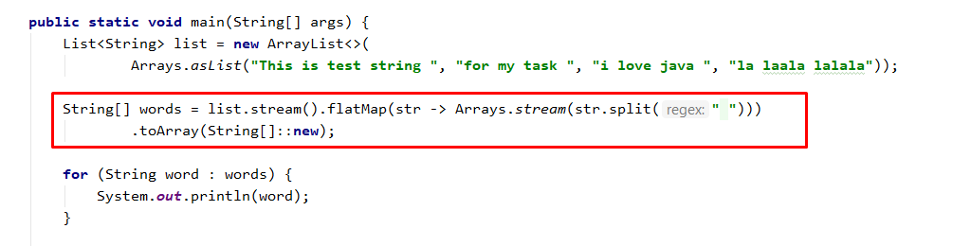
Stream.flatMap()
flatMap()
flatMapToInt() ,
flatMapToDouble(),
flatMapToLong()
Схоже на map, але може створювати з одного елемента кілька
Почитати :
https://javarevisited.blogspot.com/2016/03/difference-between-map-and-flatmap-in-java8.html

Slide 18

Термінальні методи
Термінальні - повертають інший об'єкт, такий як колекція, примітиви, об'єкти, Optional і т.д..

Slide 19
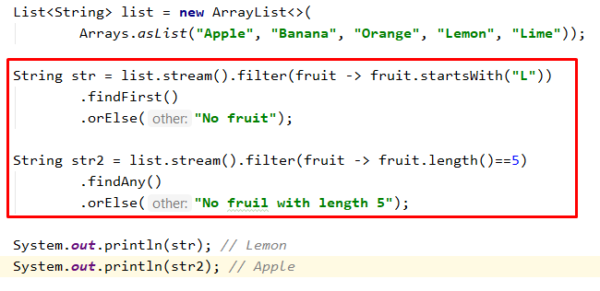
Stream.find…()
findFirst()
Повертає перший елемент з стріму (повертає Optional)
findAny()
Повертає будь-який відповідний елемент з стріму (повертає Optional)

Slide 20
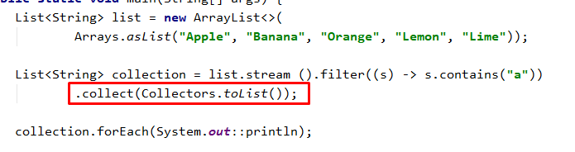

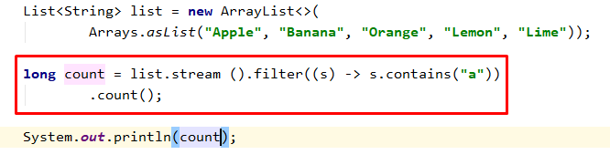
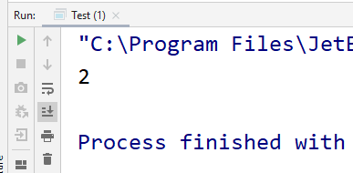
Stream.collect()
Stream.count()
collect()
Представлення результатів у вигляді колекцій та інших структур даних
count()
Повертає кількість елементів у Стрімі
Завдання: зробити клас Person, який має ім’я(можна і інші), зробити список людей, посортувати їх за допомогою компаратора та зберегти результат в іншу колекцію.

Slide 21
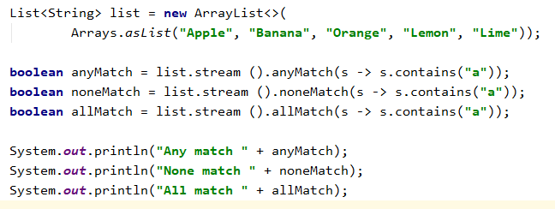
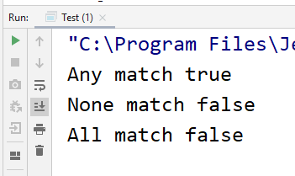
Stream.match()
anyMatch()
Повертає true, якщо умова виконується хоча б для одного елемента
noneMatch()
Повертає true, якщо умова не виконується ні для одного елемента
allMatch()
Повертає true, якщо умова виконується для всіх елементів

Slide 22
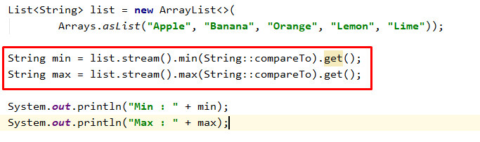
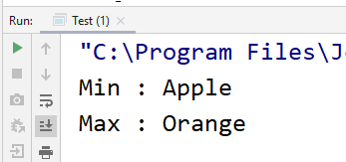
Stream.max()
Stream.min()
min()
Повертає мінімальний елемент, як умову використовує компаратор
max()
Повертає максимальний елемент, як умову використовує компаратор
Завдання: зробити клас Person, який має ім’я(можна і інші), зробити список людей, посортувати їх за допомогою компаратора та вивести перший(min) та останній (max) елементи.

Slide 23

Stream.forEach()
forEach()
Застосовує функцію до кожного об'єкту стріму, порядок при паралельному виконанні не гарантовано
forEachOrdered()
Застосовує функцію до кожного об'єкту стріму, збереження порядку елементів гарантує

Slide 24
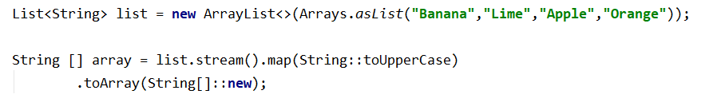
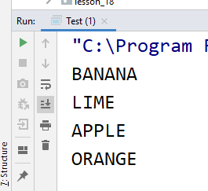
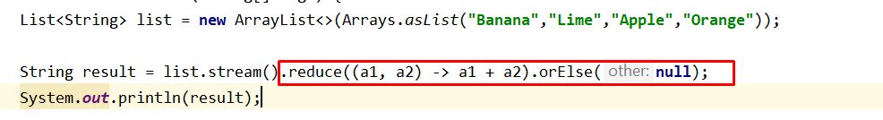
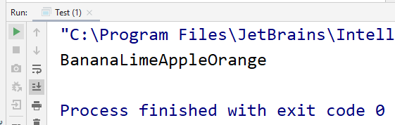
Stream.toArray()
Stream.reduce()
toArray()
Повертає масив значень стріму.
reduce()
Дозволяє виконувати агрегатні функції на всій колекцією і повертати один результат.

Slide 25

Методи числових стрімів
Методи для числових стрімів

Slide 26
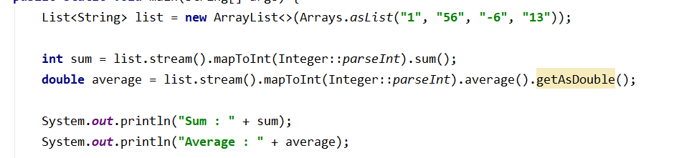
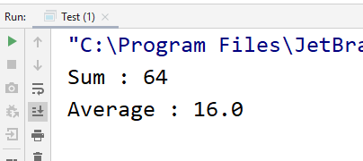
Stream.sum()
Stream.average()
sum()
Повертає суму всіх чисел.
average()
Повертає середнє арифметичне всіх чисел.

Slide 27
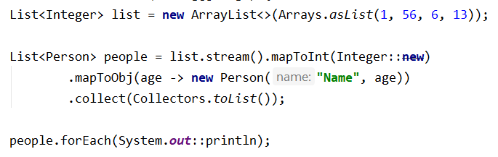
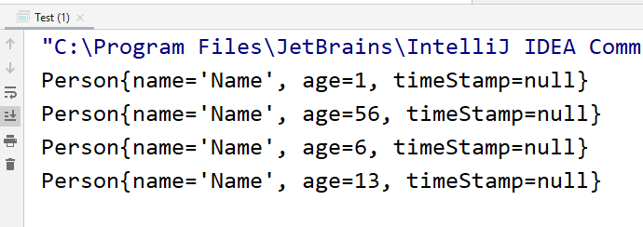
Stream.mapToObj()
mapToObj()
Перетворює числовий стрім назад в об'єктний

Slide 28
Code time
Дана колекція стрічок : “One”, “Two”, “Three”, “Four”, “Five”, “One”.
Повернути кількість входжень об'єкта «One»
Повернути перший елемент колекції або 0, якщо колекція порожня
Повернути останній елемент колекції або «empty», якщо колекція порожня
Знайти елемент в колекції рівний «Three» або кинути помилку
Повернути третій елемент колекції по порядку
Повернути два елементи починаючи з другого
Вибрати всі елементи в яких є більше ніж 3 букви у слові
Повернути колекції без дублікатів
Знайти чи існують хоч один «One» елемент в колекції
Знайти чи є символ «o» у всіх елементів колекції
Додати "_1" до кожного елементу колекції
Відсортувати колекцію рядків за алфавітом і прибрати дублікати

Slide 29
Hometask
Дана колекція клас People (з полями name - ім'я, age - вік, sex - стать)
Вибрати чоловіків-військовозобов'язаних (від 18 до 27 років)
Знайти середній вік серед чоловіків
Знайти кількість потенційно працездатних людей у ​​вибірці (тобто від 18 років і з огляду на що жінки виходять в 55 років, а чоловік в 60)
Відсортувати колекцію людей за ім'ям в зворотному алфавітному порядку
Відсортувати колекцію людей спочатку за ім’ям, а потім за віком
Знайти найстаршу людину
Знайти наймолодшу людину
Вивести скільки є чоловіків
Вивести скільки є жінок
Вивеcти всіх жінок в яких ім’я починається на “A”

Slide 30

Корисні посилання:
https://habr.com/ru/company/luxoft/blog/270383/
https://javarush.ru/groups/posts/2203-stream-api

